Slide 1

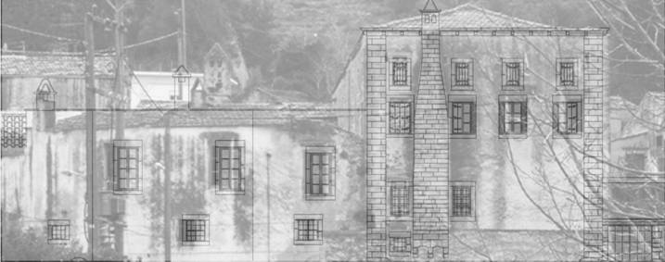
Πολιτιστική «ΕΤΑΙΡΕΙΑ ΑΡΧΙΠΕΛΑΓΟΣ»
Η ανάπλαση - αναστήλωση του παραδοσιακού οικισμού ΠΡΑΣΣΕΣ,
Δήμου Ρεθύμνου

Slide 2
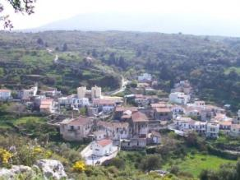
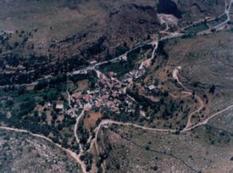
Ο παραδοσιακός οικισμός των Πρασσών
Ο οικισμός Πρασσές βρίσκεται περί τα 10χλμ. νοτιοανατολικά του Ρεθύμνου, σε υψόμετρο 240 μέτρων, στον επαρχιακό δρόμο Ρεθύμνου-Αμαρίου, στη δυτική πλευρά του Πρασσιανού φαραγγιού. Πρόκειται για μικρό οικισμό, έκτασης 58 στρεμμάτων, ο οποίος αριθμεί περίπου 200 κατοίκους και 100 κατοικίες. Παρά το μικρό του μέγεθος, η οικιστική του παράδοση και διάρκεια είναι μεγάλη, γεγονός που αντανακλάται στο δομημένο περιβάλλον του, όπου απαντώνται οι εξής οικιστικές φάσεις/τύποι κτηρίων: Ενετική (καστρόσπιτα), Οθωμανική, νεότερη παραδοσιακή (στενομέτωπα ή πλατυμέτωπα μονώροφα ή διώροφα καμαρόσπιτα, κλπ). Πότε ακριβώς ιδρύθηκε ο οικισμός δεν είναι γνωστό, ωστόσο, στα χρόνια της Ενετοκρατίας αναγράφεται στα διάφορα έγγραφα και στις επίσημες απογραφές, όπως για παράδειγμα στην απογραφή του Καστροφύλακα το 1852, όπου ο οικισμός Πρασσές φέρεται να έχει 285 κατοίκους.
Λόγω του ιδιαίτερου αρχιτεκτονικού του ενδιαφέροντος, το 1995 ο οικισμός των Πρασσών κηρύχθηκε παραδοσιακός με Προεδρικό Διάταγμα του ΥΠΕΧΩΔΕ (ΦΕΚ 728/Δ/21-9-95), ενώ το 2009 χαρακτηρίστηκε ως «περιοχή αισθητικής αναβάθμισης» (ΦΕΚ ΑΑΠ 154/13-4-2009) και στη συνέχεια, το 2011, καθορίστηκαν ειδικοί όροι και περιορισμοί δόμησης σ’ αυτόν, με Προεδρικό Διάταγμα του ΥΠΕΚΑ (ΦΕΚ 281/27-10-2011). Επιπλέον, το 2001-2002, κηρύχθηκαν διατηρητέα από το ΥΠΠΟ, λόγω της ειδικής αρχιτεκτονικής τους αξίας, πέντε μεγάλα κτιριακά συγκροτήματα από την πρώιμη και ύστερη ενετική περίοδο, καθώς και η δημόσια κρήνη της οθωμανικής περιόδου.
Άποψη και αεροφωτογραφία του παραδοσιακού οικισμού των Πρασσών

Slide 3
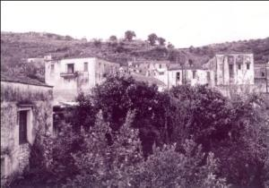
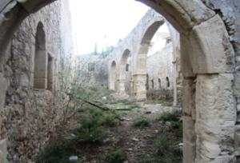
Το εγχείρημα της ανάπλασης του οικισμού
Ο οικισμός, λόγω του αρχιτεκτονικού του ενδιαφέροντος και του μικρού του μεγέθους, αποτελεί στο σύνολό του το αντικείμενο πιλοτικού εγχειρήματος ανάπλασης κηρυγμένου παραδοσιακού οικισμού. Οι μελέτες και τα έργα αποκατάστασης ξεκίνησαν το 1995 με πρωτοβουλία του Συλλόγου Πρασσανών Αθήνας, που ήρθε σε επαφή με την Εταιρεία μας. Στο πλαίσιο αυτό εκπονήθηκαν μελέτες και γίνονται έργα αφ’ ενός αποκατάστασης και ανάπλασης 1) στους δημόσιους - κοινόχρηστους χώρους, 2) στα διατηρητέα κτηριακά συγκροτήματα και αφ’ ετέρου υποδομής 1) υπογειοποίηση δικτύου ηλεκτροδότησης, 2) κατασκευή δικτύου ύδρευσης αποχέτευσης – βιολογικού καθαρισμού.
Πέραν των παραπάνω έργων που εκτελούνται από τον Δήμο Ρεθύμνου, των οποίων η ένταξη σε ευρωπαϊκά ή εθνικά προγράμματα έγινε με την συνδρομή μας, η πολιτιστική μας Εταιρεία με ιδίους πόρους μερίμνησε και χρηματοδότησε μεταξύ άλλων:
  Την εκπόνηση του συνόλου σχεδόν των μελετών αναστήλωσης - ανάπλασης χωρίς επιβάρυνση του Δήμου Ρεθύμνου
  Τα έργα αναστήλωσης ή/και ανάπλασης έντεκα (11) ιδιωτικών κτιρίων, κάποια από τα οποία αποτελούν αξιόλογα δείγματα της παραδοσιακής αρχιτεκτονικής που βρίσκονταν σε ερειπιώδη κατάσταση και κάποια άλλα σύγχρονα κτήρια της δεκαετίας του 1970 που αποτελούσαν παράγοντες αισθητικής υποβάθμισης του συνόλου του οικισμού
  Την διαμόρφωση του περιβάλλοντος χώρου του Ι.Ν. Παναγίας και του Ι. Ν. Χριστού
  Την κατασκευή και τον πλήρη εξοπλισμό του Αγροτικού Ιατρείου και την εξαγορά χώρου πρόσβασης
  Την κατεδάφιση του σπαστήρα του παλαιού λατομείου και την ανάπλαση του περιβάλλοντα χώρου του
  Την αισθητική ένταξη τοιχίων αντιστήριξης.
Παλαιά φωτογραφία του οικισμού
Το ενετικό κτίσμα Νταπιασέντσα εντός του
οικισμού των Πρασσών

Slide 4
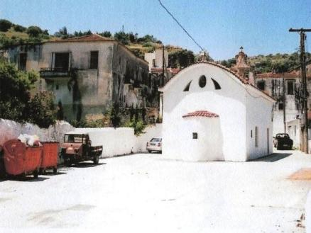
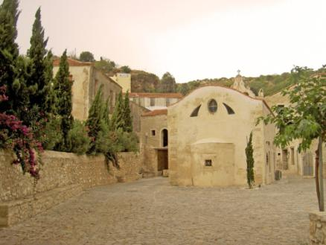
Έργο: Αποκατάσταση και ανάπλαση της κεντρικής πλατείας
Χρηματοδότηση: Γ΄ Κ.Π.Σ. – Επιχειρησιακό Πρόγραμμα «ΠΕΡΙΒΑΛΛΟΝ» / 2003
πριν την ανάπλαση
μετά την ανάπλαση

Slide 5
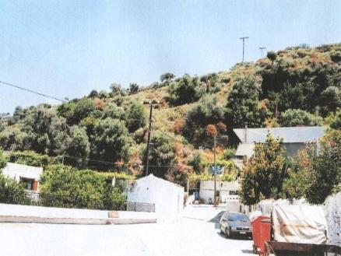
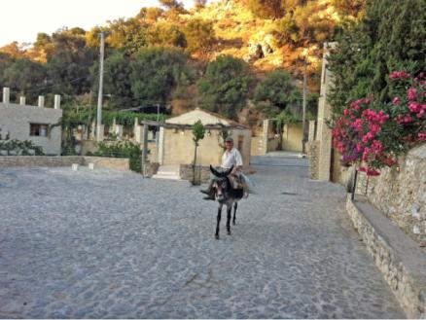
Έργο: Αποκατάσταση και ανάπλαση της κεντρικής πλατείας
Χρηματοδότηση: Γ΄ Κ.Π.Σ. – Επιχειρησιακό Πρόγραμμα «ΠΕΡΙΒΑΛΛΟΝ» / 2003
πριν την ανάπλαση
μετά την ανάπλαση

Slide 6
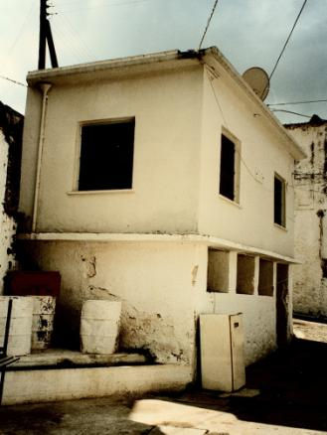
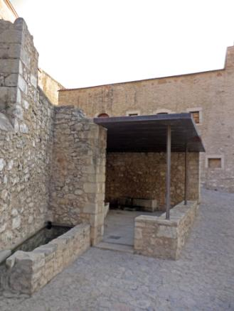
Έργο: Αποκατάσταση και ανάπλαση της κεντρικής πλατείας
Χρηματοδότηση: Γ΄ Κ.Π.Σ. – Επιχειρησιακό Πρόγραμμα «ΠΕΡΙΒΑΛΛΟΝ» / 2003
πριν την ανάπλαση
μετά την ανάπλαση

Slide 7
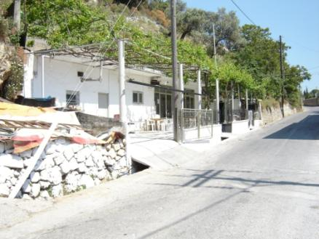
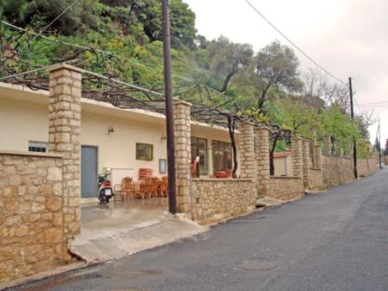
Έργο: Ανάπλαση τμήματος της επαρχιακής οδού Ρεθύμνου-Αμαρίου
Χρηματοδότηση: Νομαρχιακή Αυτοδιοίκηση Ρεθύμνου / 2008
πριν την ανάπλαση
μετά την ανάπλαση

Slide 8
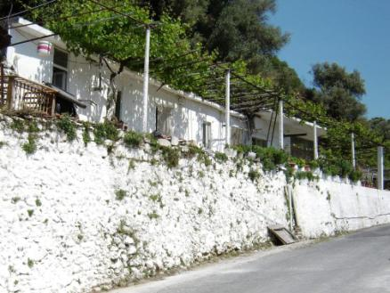
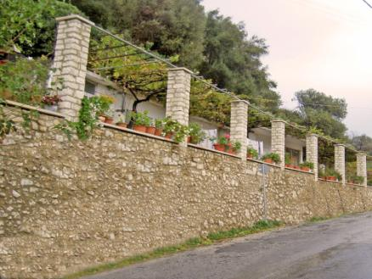
Έργο: Ανάπλαση τμήματος της επαρχιακής οδού Ρεθύμνου-Αμαρίου
Χρηματοδότηση: Νομαρχιακή Αυτοδιοίκηση Ρεθύμνου / 2008
πριν την ανάπλαση
μετά την ανάπλαση

Slide 9
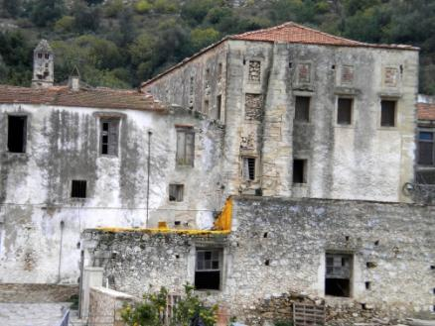
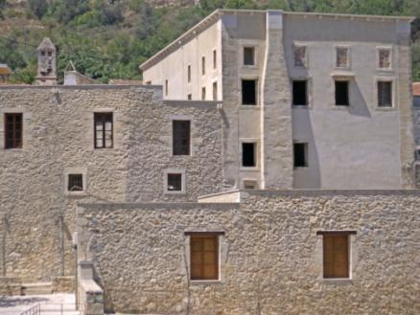
Έργο: Αποκατάσταση των όψεων τεσσάρων διατηρητέων κτηριακών συγκροτημάτων
Χρηματοδότηση: Πράσινο Ταμείο (πρώην Ε.Τ.Ε.Ρ.Π.Σ.) / 2009
πριν την ανάπλαση
μετά την ανάπλαση

Slide 10
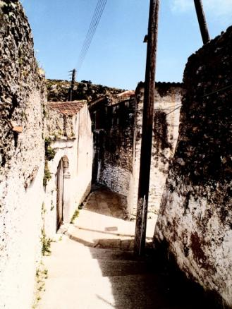
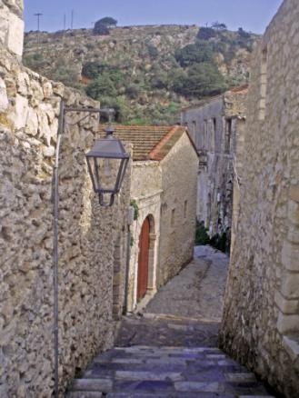
Έργο: Αποκατάσταση των όψεων τεσσάρων διατηρητέων κτηριακών συγκροτημάτων
Χρηματοδότηση: Πράσινο Ταμείο (πρώην Ε.Τ.Ε.Ρ.Π.Σ.) / 2009
πριν την ανάπλαση
μετά την ανάπλαση

Slide 11
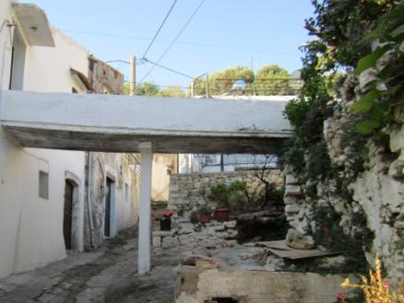
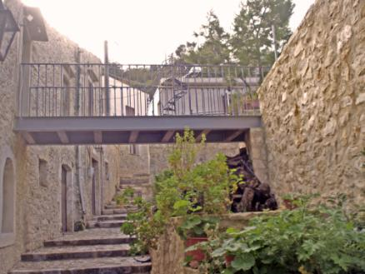
Έργο: Ανάπλαση των δημόσιων – κοινόχρηστων χώρων
Χρηματοδότηση: Πράσινο Ταμείο (πρώην Ε.Τ.Ε.Ρ.Π.Σ.) / 2009
πριν την ανάπλαση
μετά την ανάπλαση

Slide 12
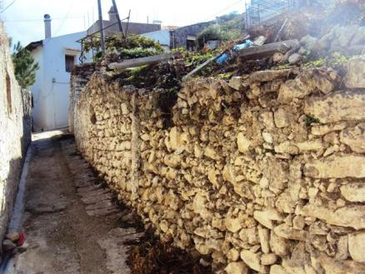
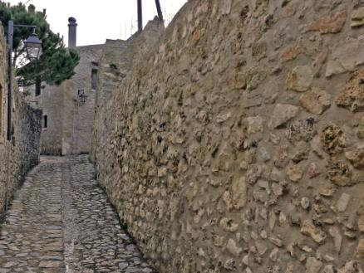
Έργο: Ανάπλαση των δημόσιων – κοινόχρηστων χώρων
Χρηματοδότηση: Πράσινο Ταμείο (πρώην Ε.Τ.Ε.Ρ.Π.Σ.) / 2009
πριν την ανάπλαση
μετά την ανάπλαση

Slide 13
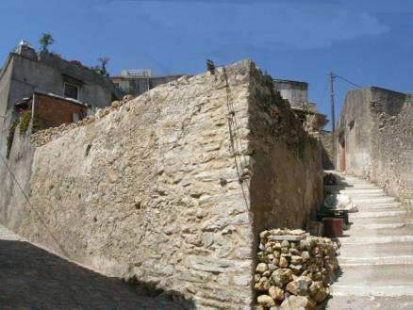
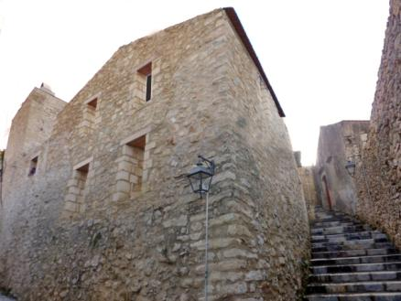
Έργο: Ανάπλαση των δημόσιων – κοινόχρηστων χώρων
Χρηματοδότηση: Πράσινο Ταμείο (πρώην Ε.Τ.Ε.Ρ.Π.Σ.) / 2009
πριν την ανάπλαση
μετά την ανάπλαση

Slide 14
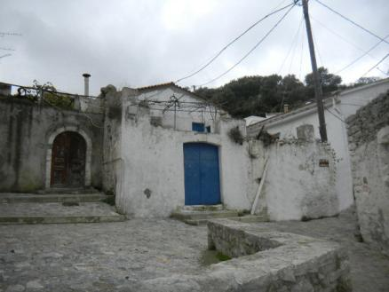
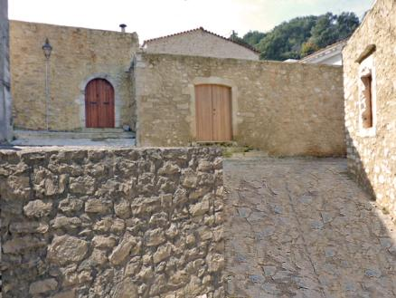
Έργο: Ανάπλαση των δημόσιων – κοινόχρηστων χώρων
Χρηματοδότηση: Πράσινο Ταμείο (πρώην Ε.Τ.Ε.Ρ.Π.Σ.) / 2009
πριν την ανάπλαση
μετά την ανάπλαση

Slide 15
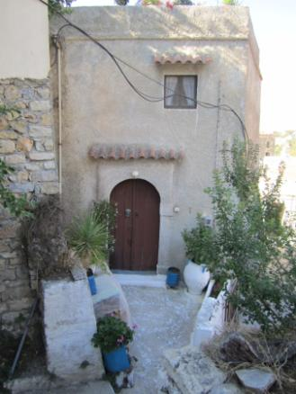
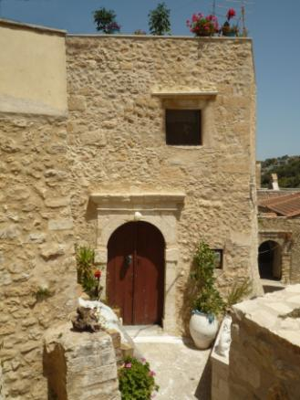
Έργο: Αποκατάσταση αξιόλογων κτηρίων εντός του οικισμού
Χρηματοδότηση: Πολιτιστική μη κερδοσκοπική «ΕΤΑΙΡΕΙΑ ΑΡΧΙΠΕΛΑΓΟΣ»
πριν την ανάπλαση
μετά την ανάπλαση

Slide 16
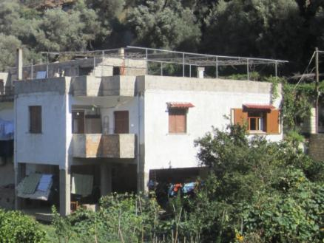
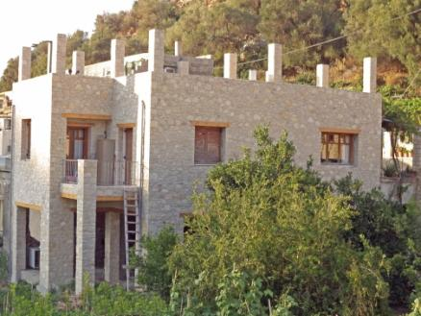
Έργο: Ανάπλαση νεώτερων κτηρίων που δε συνάδουν με την εικόνα του παραδοσιακού οικισμού
Προϋπολογισμός: Χορηγίες
Χρηματοδότηση: Πολιτιστική μη κερδοσκοπική «ΕΤΑΙΡΕΙΑ ΑΡΧΙΠΕΛΑΓΟΣ»
πριν την ανάπλαση
μετά την ανάπλαση

Slide 17
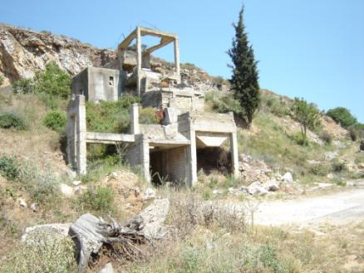
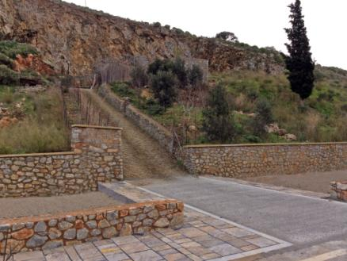
Έργο: Ανάπλαση νεώτερων κτηρίων που δε συνάδουν με την εικόνα του παραδοσιακού οικισμού
Προϋπολογισμός: Χορηγίες
Χρηματοδότηση: Πολιτιστική μη κερδοσκοπική «ΕΤΑΙΡΕΙΑ ΑΡΧΙΠΕΛΑΓΟΣ»
πριν την ανάπλαση
μετά την ανάπλαση

Slide 18

2014
Πολιτιστική μη κερδοσκοπική «Εταιρεία Αρχιπέλαγος»
Διεύθυνση: Ζαλοκώστα 5, 106 71 Αθήνα, Τηλ./Fax: 210 36 47 952
E-mail: archipelagos1998@gmail.com

